Slide 1
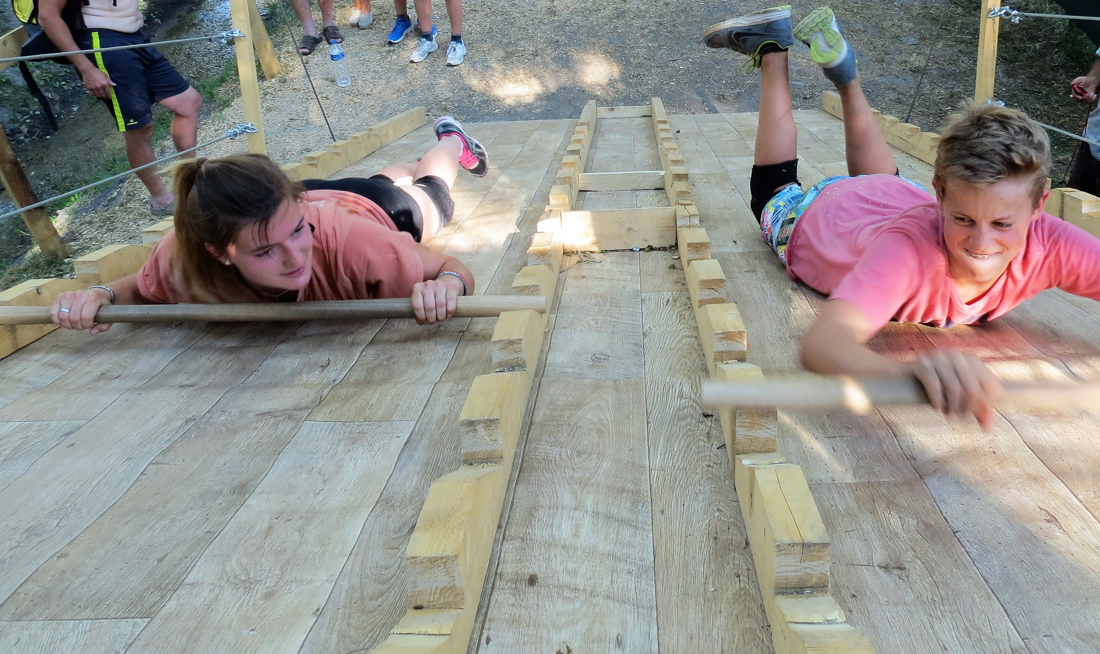
DEFOUL’PARK
Un parcours du combattant adapté à toutes et tous! Situé en pleine forêt, vivez entre amis ou en famille une aventure ludique et sportive avec plus de 40 obstacles. Pour tout public (accessible dès 3 ans).
Ouvert durant la saison d’été tous les jours à partir de 10h sauf le samedi à partir de 13h30.
Contact : +33 662 026 599 juannequin@gmail.com Facebook: defoul’park
An obstacle course adapted to all! Located in the middle of the forest, live with friends or family a funny sporting experience with more than 40 obstacles. Possible for all ages (from 3 years ).
Open every day from 10am except for Saturday, from 1:30pm
Contact : +33 662 026 599 juannequin@gmail.com Facebook: defoul’park

